Slide 1

ARQUITECTURA Y CONECTIVIDAD
Grupo Nº 2
Trabajo Practico Nº 7
Conexión en RF(radio frecuencia) mediante LORaWan

Slide 2
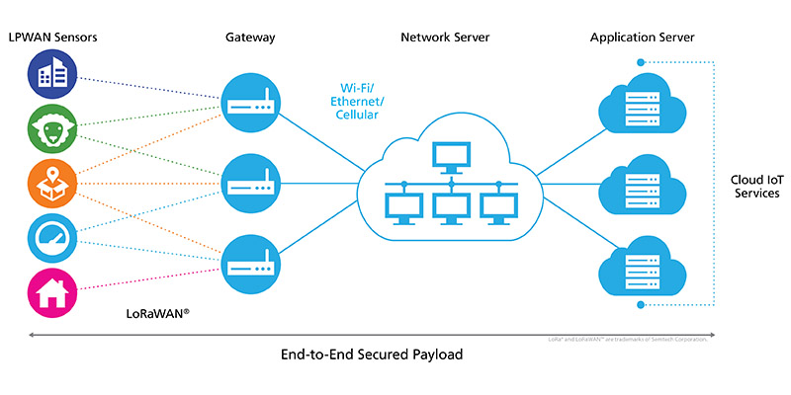
LORaWan
LoRaWAN™ es una especificación​ para redes de baja potencia y área amplia, LPWAN (en inglés, Low Power Wide Area Network),​ diseñada específicamente para dispositivos de bajo consumo de alimentación, que operan en redes de alcance local, regional, nacionales o globales.

Slide 3
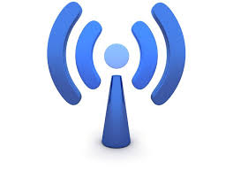
Comunicación Radiofrecuencia RF
La comunicación por radiofrecuencia (RF) es un método de comunicación que utiliza ondas de radio para transmitir información de forma inalámbrica. Esta técnica es ampliamente utilizada en diversas aplicaciones, desde telecomunicaciones y radiodifusión hasta redes inalámbricas y medición inteligente.

Slide 4
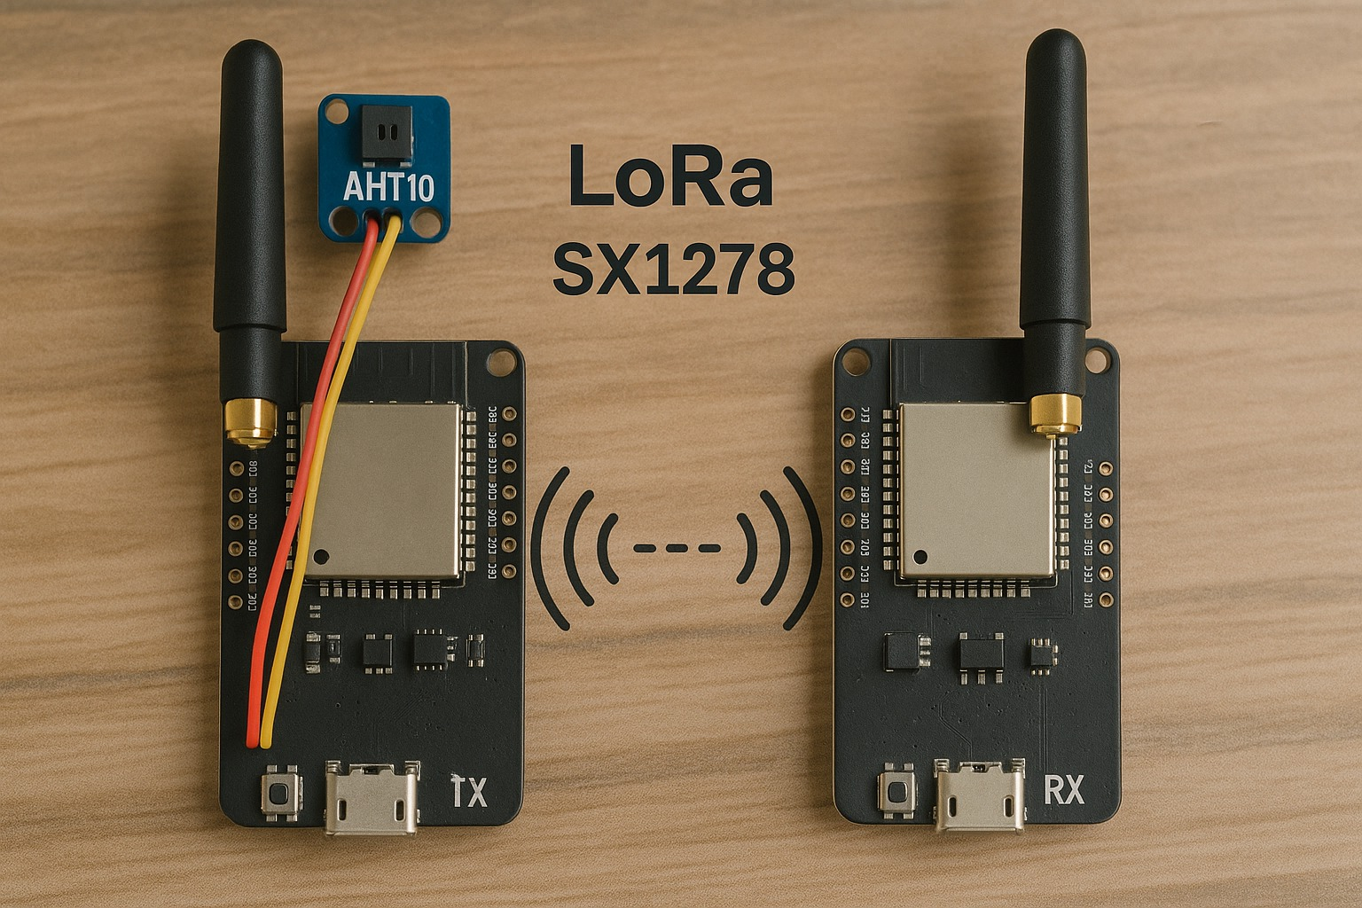
Microcontrolador Esp32 TX y RX
En el contexto del ESP32 y otros dispositivos con comunicación serie, los pines RX y TX se refieren a los pines de recepción y transmisión de datos, respectivamente. El pin RX (Receive) es el que se utiliza para recibir datos enviados desde otro dispositivo, mientras que el pin TX (Transmit) es el que se utiliza para enviar datos a otro dispositivo.

Slide 5
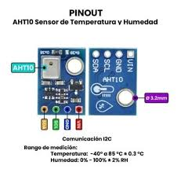
AHT10 – Sensor de Temperatura y Humedad
El AHT10, una nueva generación de sensores de temperatura y humedad, establece un nuevo estándar en tamaño e inteligencia: está integrado en un paquete SMD sin plomo plano de doble fila para soldadura por reflujo con 4x5mm inferior y una altura de 1,6mm. El sensor emite una señal digital calibrada en formato I 2C estándar. El AHT10 está equipado con un chip ASIC nuevo diseñado, un elemento de detección de humedad capacitivo MEMS semiconductor mejorado y un elemento de detección de temperatura estándar en chip. Su rendimiento ha mejorado mucho más allá del nivel de fiabilidad de los sensores de generación anterior. Se ha mejorado la primera generación de sensores de temperatura y humedad para que sean más estables en entornos duros.

Slide 6
Conexión en RF(radio frecuencia) mediante LORaWan
ACTIVIDAD:
Implementen una simulación o un prototipo físico de una Conexión en RF(radio frecuencia) mediante LORaWan en Wokwi o Proteus, utilizando ESP32 ó ARDUINO con las siguientes especificaciones:
a. Un ESP32 ó ARDUINO en modo Transmisor (TX).
b. Un ESP32 ó ARDUINO en modo Receptor (RX).
c. Un sensor de Temperatura y Humedad
d. Uno o dos Relay´s para el comando de una lámpara de potencia

Slide 7
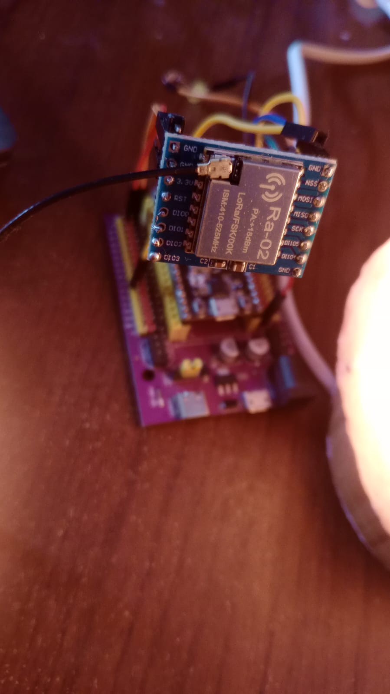
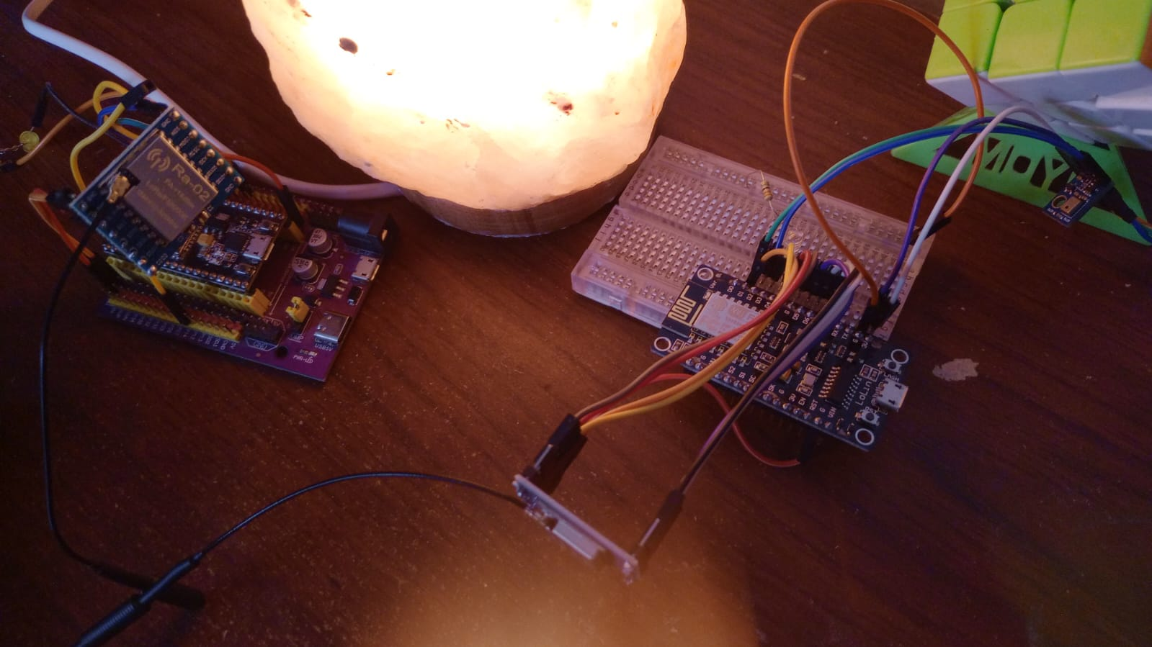
Imágenes del Proyecto

Slide 8
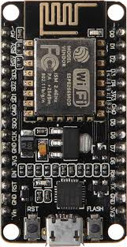
Resolución para la Comunicación Fisica
Controlador LoRa para LED y Lectura de Luz
Este código permite a un microcontrolador (como ESP32 o ESP8266) enviar comandos a otro dispositivo vía LoRa para:
Encender/apagar un pin remotamente (En nuestro ejemplo ese un LED, puede ser un relé)
Recibir y mostrar la intensidad de luz (lux) enviada por el sensor BH1750.
Esp8266 EMISOR

Slide 9
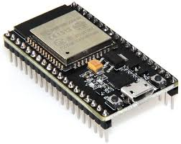
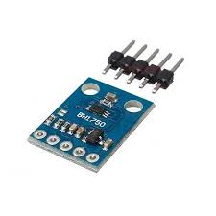
Proyecto ESP32 con LoRa y Sensor de Luz (BH1750)
Este proyecto utiliza un ESP32 para:
Controlar un LED remotamente mediante comandos LoRa.
Medir la intensidad de luz (lux) con un sensor BH1750 (GY-302).
Transmitir los datos por LoRa cada 3 segundos.
Esp32
RECEPTOR

Slide 10
Conclusión del proyecto
Se reemplazó el sensor de temperatura por un sensor de luz debido a fallas técnicas, manteniendo la comunicación por LoRa.
Se utilizaron un ESP8266 (TX) y un ESP32 (RX) por disponibilidad de hardware.
Se logró una comunicación bidireccional con LoRa:
El transmisor, conectado a la PC, permitió monitorear datos y enviar comandos.
El receptor procesó los datos del sensor y activó un pin de salida para simular el control de una lámpara.
Se cumplió el objetivo de monitorear y controlar remotamente un actuador mediante comunicación inalámbrica de largo alcance.

